Slide 1
สื่อภาพนูน “ สัตว์หิมพานต์ ” เพื่อผู้พิการทางสายตา “Himmapan Creatures” the Tactile Texture Designed for the Blind
จัดทำโดย นางจันทนา อินสระ
คณะศิลปกรรมศาสตร์ มหาวิทยาลัยราชภัฏสวนสุนันทา
ผู้นำเสนอ นางสาวณภัสนันท์ ศรีทาเกิด

Slide 2
..outline..
วัตถุประสงค์
บทนำ
วิธีดำเนินงานวิจัย
ผลการวิจัย
อภิปรายผลการวิจัย
สรุป

Slide 3
..วัตถุประสงค์..
เพื่อศึกษากระบวนการและวิธีการออกแบบสื่อภาพนูน สำหรับผู้พิการทางสายตา
เพื่อสืบค้นและวิเคราะห์รูปแบบสัตว์หิมพานต์ประเภทต่างๆ เพื่อนำมาใช้ในการออกแบบ
เพื่อสร้างนวัตกรรมสื่อภาพนูนต้นแบบเรื่อง “สัตว์หิมพานต์” เพื่อให้ผู้พิการทางสายตาได้เกิดจินตภาพเกี่ยวกับสัตว์หิมพานต์ได้ใกล้เคียงกับคนปกติทั่วไปได้มากที่สุด
เพื่อพัฒนาต่อยอดสื่อภาพนูน เรื่อง “ สัตว์หิมพานต์ ” สำหรับผู้พิการทางสายตามอบให้แก่หน่วยงานที่เกี่ยวข้อง

Slide 4
..บทนำ..
ปัจจุบันนี้ประเทศไทยได้ตระหนักถึงความสำคัญในการพัฒนาผู้พิการมากขึ้นโดยเฉพาะ อย่างยิ่ง การให้สิทธิและโอกาสทางการศึกษาที่เท่าเทียมกับบุคคลทั่วไป ซึ่งผู้พิการทางสายตา (Blind) จัดเป็นผู้พิการกลุ่มหนึ่งที่มีความบกพร่องทางการมองเห็น ตั้งแต่ระดับตาบอดสนิท หรือตาบอดบางส่วน อาศัยการรับรู้เรื่องต่างๆ ทางเสียงและรับรู้รูปร่างต่างๆโดยการใช้ปลายนิ้วสัมผัส ดังนั้นสื่อและเทคโนโลยีที่ส่งเสริมการเรียนรู้ที่เหมาะสม มักนิยมใช้สื่อที่มีลักษณะนูนและมีพื้นผิวสัมผัสที่สูงขึ้นมาจากแนวระนาบ เช่น สื่อภาพนูน (Tactile Texture )

Slide 5
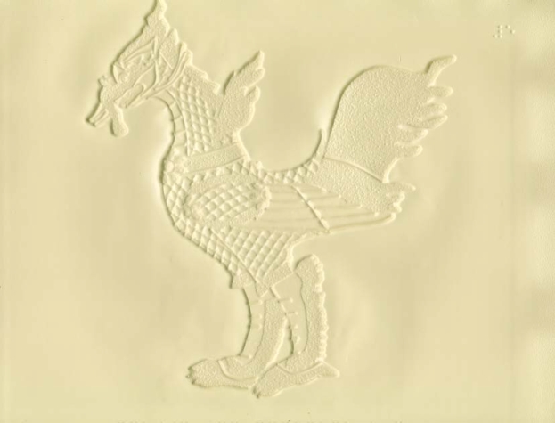
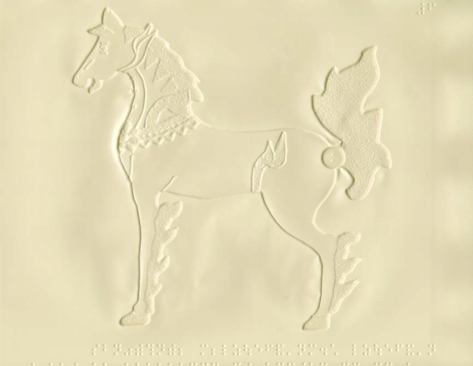
..บทนำ(ต่อ) ..
การสร้างสื่อภาพนูนที่นอกเหนือจากบทเรียนจึงเป็นการสร้างเสริมจินตนาการที่ช่วยเปิดการสัมผัสการรับรู้ที่มีต่อเรื่องราวต่างๆที่น่าสนใจ การออกแบบสื่อภาพนูนเพื่อผู้พิการทางสายตา เรื่อง “ สัตว์หิมพานต์ ” ( Himmapan Creatures ) จึงเป็นการนำเสนอเพื่อให้เกิดสัมผัสรับรู้เรื่องของสัตว์ที่มีปรากฏในวรรณกรรมโบราณ จิตรกรรม และสถาปัตยกรรม

Slide 6
..วิธีดำเนินงานวิจัย..
กลุ่มประชากร
คือนักเรียนผู้พิการทางสายตาที่สามารถอ่านอักษรเบรลล์ได้ ระดับชั้น
ประถมศึกษาปีที่ 4 – 6 ภาคเรียนที่ 2 ปีการศึกษา 2554

Slide 7
..วิธีดำเนินงานวิจัย(ต่อ) ..
เครื่องมือที่ใช้ในการวิจัย
1.สื่อภาพนูน “สัตว์หิมพานต์” ที่ผ่านการออกแบบจัดวางพร้อมพิมพ์คำอธิบาย
ด้วยตัวอักษรเบรลล์ และอัดสำเนาลงบนกระดาษเบรลล์ลอน จำนวน 10 ภาพ
2.แบบสัมภาษณ์การใช้สื่อภาพนูนเพื่อผู้พิการทางสายตา ซึ่งประกอบไปด้วย
แบบสอบถาม 2 ส่วนคือ ส่วนที่ 1 แบบสอบถามความเข้าใจที่มีต่อความสัมพันธ์
ระหว่างภาพและตัวอักษรเบรลล์ ส่วนที่ 2 แบบสอบถามความพึงพอใจต่อการใช้สื่อ
โดยใช้เกณฑ์ดังนี้ มากที่สุด มาก ปานกลาง น้อย น้อยที่สุด

Slide 8
..ผลการวิจัย..
จากการทดลองเครื่องมือวิจัยโดยใช้วิธีการสัมภาษณ์ กลุ่มเป้าหมาย คือ เด็กพิการทางสายตาที่สามารถอ่านอักษรเบรลล์ได้ ระดับประถมศึกษาชั้นปีที่ 4 - 6 โรงเรียนสอนคนตาบอดกรุงเทพ จำนวน 37 คน พบว่า มีความพึงพอใจต่อนวัตกรรมสื่อภาพนูนในระดับ มากที่สุดเป็นอันดับหนึ่ง จำนวน 32 คน (ร้อยละ 86.49) และรองลงมา มีความพึงพอใจในระดับมาก จำนวน 4 คน (ร้อยละ 10.81) และ พึงพอใจในระดับปานกลาง จำนวน 1 คน (ร้อยละ 2.70)

Slide 9
..สรุป..
ผลงานการออกแบบสื่อภาพนูนเป็นเรื่องที่น่าสนใจ ซึ่งผลงานอยู่ในระดับดี ถึง ดีมาก มีความเหมาะสมในการคัดเลือกภาพ การเลือกใช้วัสดุ มีความละเอียด ประณีตในการผลิตต้นฉบับ มีความคิดริเริ่มสร้างสรรค์ เป็นประโยชน์ในการเรียนรู้สำหรับผู้พิการทางสายตา และอยากให้มีการทำสื่อภาพนูนเพื่อถ่ายทอดความรู้ในเรื่องที่มีความจำเป็นพื้นฐานในการประกอบอาชีพของคนตาบอดต่อไป

Slide 10
..ข้อเสนอแนะ..
ในการออกแบบสื่อภาพนูนสำหรับผู้พิการทางสายตา ก่อนการออกแบบควรมีการศึกษาถึงความต้องการในเรื่องที่ผู้พิการทางสายตาสนใจ เพื่อให้สามารถเข้าถึงความต้องการได้อย่างถูกต้อง

Slide 11
..บรรณานุกรม..
จันทนา อินสระ. (2555). สื่อภาพนูนสัตว์หิมพานต์เพื่อผู้พิการทางสายตา (รายงานการ วิจัยฉบับสมบูรณ์). คณะศิลปกรรมศาสตร์ มหาวิทยาลัยราชภัฏสวนสุนันทา.

